Slide 1


点击添加文本
软件工程（软件开发与测试方向）
基于Hadoop对某位置服务社交网络用户访问地理位置数据
点击添加文本
点击添加文本
——统计与分析
点击添加文本

Slide 2


选题背景
选题理由
在今年1月中国互联网络信息中心（CNNIC）发布《第37次中国互联网络发展状况统计报告》称截至2015年12月，我国网民规模达6.88亿，全年共计新增网民3951万人。互联网普及率为50.3%。值得注意的是我国手机网民规模达6.20亿，较2014年底增加6303万人。网民中使用手机上网人群的占比由2014年85.8%提升至90.1%，手机依然是拉动网民规模增长的首要设备。仅通过手机上网的网民达到1.27亿，占整体网民规模的18.5%。
4月8日，中国互联网信息中心(CNNIC)发布了最新的《中国社交应用用户行为研究报告》，披露了2015年我国社交应用市场的发展情况。报告显示，即时通讯应用已经成为第一大移动应用，使用率高达90.7%，QQ、微信、陌陌的常用率位列前三。
点击添加文本
点击添加文本
点击添加文本
我们在使用微信的时候，会发现有一个功能叫做“摇一摇”这个功能需要我们打开手机定位。
这时手机会发送我们的地理位置数据，以此来匹配在我们附近同样“摇一摇”的用户。如此庞大的用户数据，如此迅速的结果反馈速度怎能不是典型的大数据架构？
点击添加文本
Notes:
手机早已经成为我们生活中不可或缺的电子设备。手机社交软件提供的网络社交更是占据了如今年轻人社交的半壁江山。

Slide 3
研究方法
分析思路和研究方法
从数据维度来看，只有用户ID和用户位置两个维度。那么，明显的，可以查询用户的ID，找出用户的签到位置。同样，也可以划定位置范围，查找地域内的用户签到数据。
点击添加文本
查询用户ID
Hive查询
反馈位置数据
点击添加文本
点击添加文本
限定地域
Hive查询
反馈签到数据
用到的环境：Java 1.8 x64 My eclipse 10 Hadoop集群
点击添加文本

Slide 4

核心技术
设计中用到的核心技术
HDFS：Hadoop分布式文件系统 用于数据的存储
MapReduce：用于大规模数据集（大于1TB）的并行运算 用于数据清洗
Hive：hive是基于Hadoop的一个数据仓库工具，可以将结构化的数据文件映射为一张数据库表，并提供简单的sql查询功能，可以将sql语句转换为MapReduce任务进行运行。 用于数据的查询
Hbase：是一个高可靠性、高性能、面向列、可伸缩的分布式存储系统
点击添加文本
点击添加文本
点击添加文本
点击添加文本
Notes:
面向列：每一行的数据都冗余了列的名字和该列所对应的类型信息。这种存储方式，最大的好处就是每个 value 里面的数据可以完全自己定义，目前主流的实现是使用 json 来存储 value 数据，这样，如果业务要求增加一个列，那就在 json 拼装的时候额外增加一个列就行了。而如果业务需要减少一个列，也可以直接在代码里拼装，减少了运维的成本。
面向行：比较于面向列的存储，最主要的优势就是空间消耗更少，而且申请空间的效率更高，因为用户在开始的时候就已经指定了所有数据所需要的数据类型（空间消耗），因此消耗的空间是相对比较固定的。

Slide 5
数据流程
数据流程
数据源
MapReduce
数据清洗
点击添加文本
Load
点击添加文本
全部数据
前台页面
jsp
Servelet
HiveQL
Hbase
Hive数据库
用户查询
点击添加文本
地域查询
点击添加文本
Notes:
数据在隐私处理时已经经过清洗。MapReduce过程省略。

Slide 6
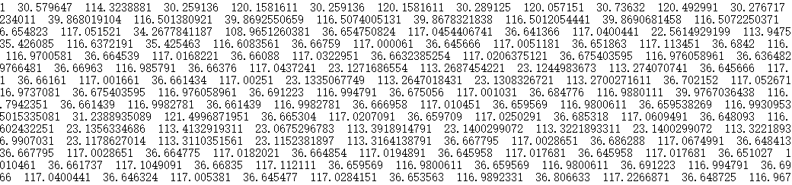
数据来源
数据来源及说明
数据集爬取自国内某位置服务社交网络，该类型社交网络允许用户签到，记录用户访问的地理位置。数据集共收集了10000位用户（已做隐私处理）访问的大约270万次签到数据。
数据截图如下：
点击添加文本
点击添加文本
点击添加文本
数据看起来很复杂，但是维度只有两个：
用户ID
用户位置（通过经维度确定）
点击添加文本
返回

Slide 7
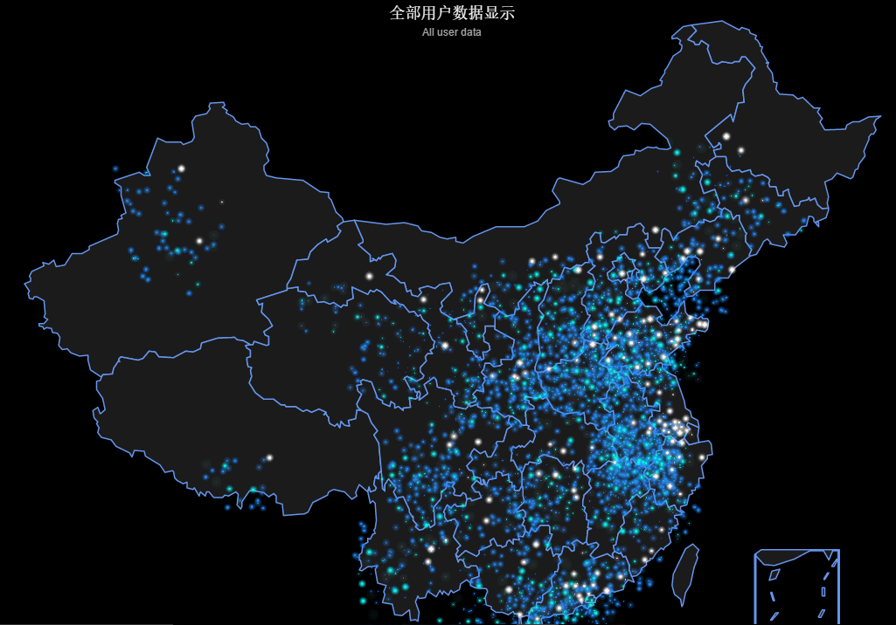

核心方法
核心方法
I
Hive的核心方法：
1.在Hive中建表，表名为：user_loc 列名分别为：uid，ujing，uwei；
2.使用load方法，从本地数据目录/opt/data中加载数据到表user_loc中；
3.Hbase中建立Htable uloc_all，列族为：uid，ujing，uwei;
4.编写show_all方法，将数据加载到Htabel uloc_all中；
5.Scan查询uloc_all表，将得到的结果放入到List<UserLoc>中；
6.通过Servelet，传值到前台页面。
点击添加文本
点击添加文本
点击添加文本
7.前台通过运用echarts插件中的map模块，对数据进行可视化处理。
点击添加文本
Notes:
用户密度。

Slide 8
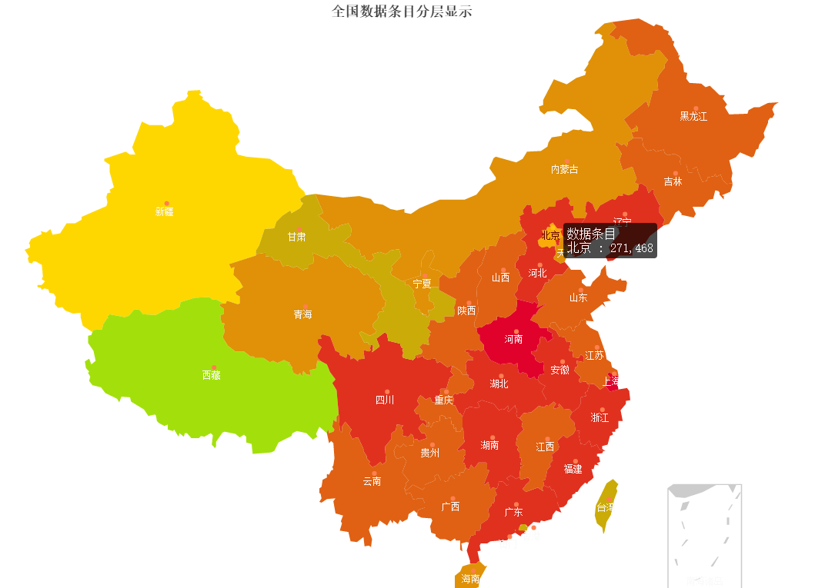
前台实现
数据分层
点击添加文本
点击添加文本
点击添加文本
点击添加文本
前台数据分层模块
Notes:
通过数据分层，对全国数据的查询显示，北京，四川，河南的用户数量远高于其他省份和直辖市。其中，河南的用户数据最多为312456条。东部省份较西部省份而言，用户数据高出2个数量级。
全国范围内的数据分层，可以反映一个产品在各个地区的推广情况。这在科研领域和商业领域都有远大的前景。

Slide 9
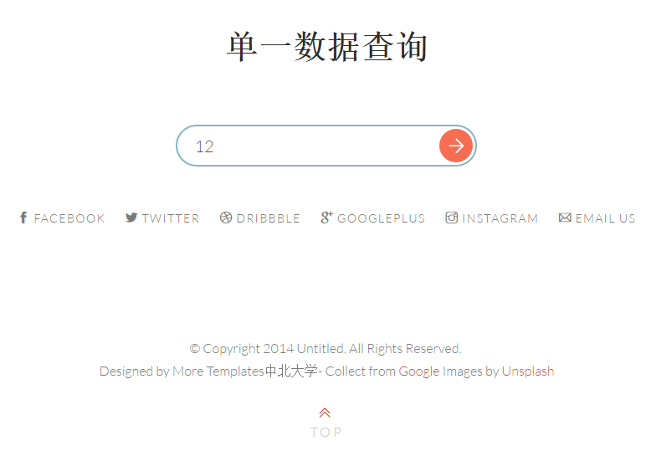
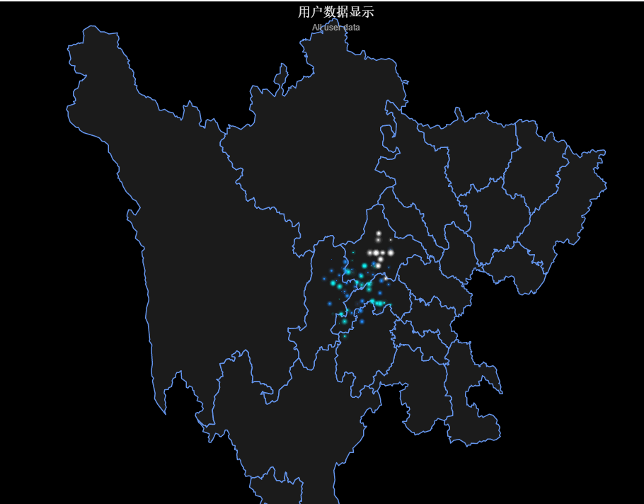
核心方法
核心方法
II
用户查询的核心方法：
1.Hbase中建立 Htabel user_singel，列族为：uid，ujing，uwei；
2. Hive编写用户查询方法，数据加载到user_singel表中；
3. Scan查询uloc_singel表，将得到的结果放入到List<UserLoc>中；
4.通过Servelet，传值到前台页面。
5.前台通过echarts插件，实现数据的可视化。
点击添加文本
点击添加文本
点击添加文本
点击添加文本
Notes:
对用户的查询可以清晰的反映单个用户的访问位置，强度高的位置为该用户常去的地点。在大量数据的支撑下，可以推断出该用户的家庭住址，工作单位等信息。在安全领域有远大前景。

Slide 10
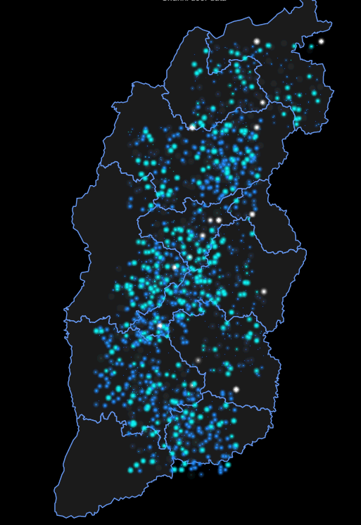
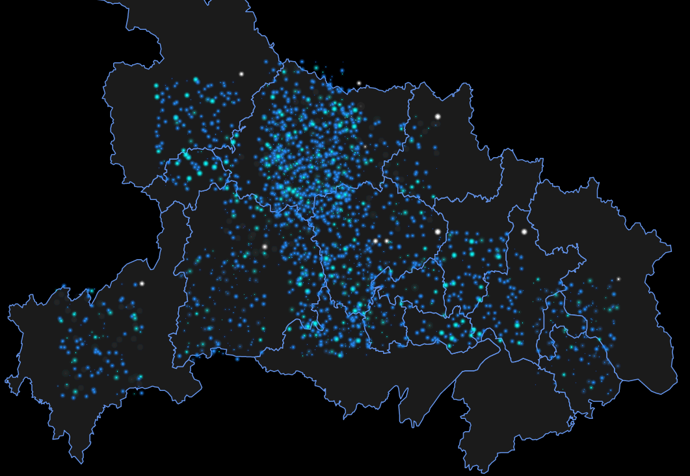
前台实现
前台实现
点击添加文本
点击添加文本
点击添加文本
点击添加文本
前台地区选择结果
（湖北省）
前台地区选择结果
（山西省）
Notes:
对地域的查询可以反映出一定范围内，人口的密度情况。随着数据量的提升，可以显著体现某一地区的商业价值。在商业领域有远大前景。

Slide 11
核心方法
核心方法
III
地域查询的核心方法：
1.通过互联网，查询到各省的经纬度范围，以山西省为例：
经度：东经110.2494—114.5536
维度：北纬34.5827—40.7203
2.在Hbase中建立Htable user_pro，列族为：uid，ujing，uwei；
3.Hive编写地域查询方法，数据加载到user_pro表中；
4. Scan查询uloc_singel表，将得到的结果放入到List<UserLoc>中；
5.通过Servelet，传值到前台页面。
6.前台通过echarts插件实现数据可视化。
点击添加文本
点击添加文本
点击添加文本
点击添加文本

Slide 12

前台实现
前台实现
点击添加文本
点击添加文本
点击添加文本
前台首页
点击添加文本

Slide 13
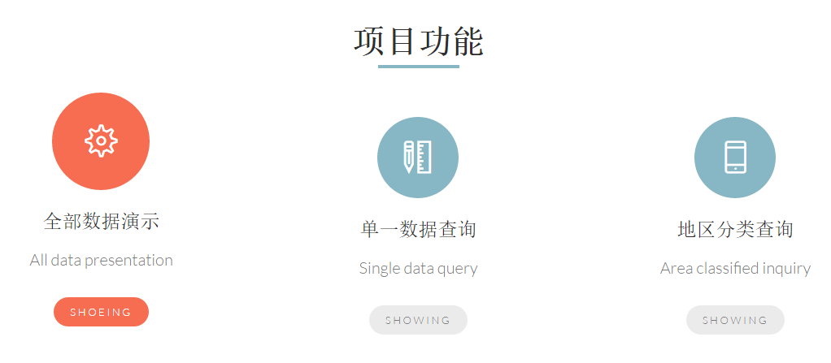
前台实现
前台实现
前台代码采用CSS框架，结合网页模板，适当修改而成，做到人机交互友好。数据显示用到echarts 2.0插件，map模块。
点击添加文本
点击添加文本
点击添加文本
前台功能选择模块
点击添加文本

Slide 14

前台实现
前台实现
点击添加文本
点击添加文本
点击添加文本
点击添加文本
前台地区选择模块

Slide 15
设计总结
设计总结及远景展望
此次毕业设计，应用了Hadoop集群的大数据处理技术，结合前台的echarts插件，实现了对数据的可视化。使得海量数据所反映的价值能直观的显现出来。
对用户的查询可以清晰的反映单个用户的访问位置，强度高的位置为该用户常去的地点。在大量数据的支撑下，可以推断出该用户的家庭住址，工作单位等信息。在安全领域有远大前景。
对地域的查询可以反映出一定范围内，人口的密度情况。随着数据量的提升，可以显著体现某一地区的商业价值。在商业领域有远大前景。
通过数据分层，对全国数据的查询显示，北京，四川，河南的用户数量远高于其他省份和直辖市。其中，河南的用户数据最多为312456条。东部省份较西部省份而言，用户数据高出2个数量级。
点击添加文本
点击添加文本
点击添加文本
全国范围内的数据分层，可以反映一个产品在各个地区的推广情况。这在科研领域和商业领域都有远大的前景。
相信未来随着大数据技术的发展，大数据的商业价值，以及科研价值都会更多的被公众和政府所接受。
点击添加文本

Slide 16

谢谢
答辩人：武煜栋 2016.6.13

Slide 17
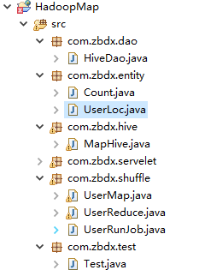
设计步骤
设计步骤
1.搭建Hadoop集群（略）；
2.建立JavaWeb工程项目 项目名称为HadoopMap；
3.依次建立Package，Class等，如下图所示；
4.用WinScp工具，链接CentOS虚拟机，将数据放入/opt/data/目录下备用；
点击添加文本
点击添加文本
5.编写HiveDao，编写目的为通过JDBC链接集群Hive数据库；
6.编写entity实体类，编写目的为将来的数据传输；
7.编写MapReduce，编写目的为对数据进行清洗，空数据设为NULL。
点击添加文本
点击添加文本
Notes:
Hive编写放在最后、
由于本数据已经经过清洗，MapReduce的过程可以省略。

Slide 18
设计步骤
设计步骤
8.编写Hive，编写目的为实现设计所需要的核心功能；
9.编写Servelet，编写目的为实现前后台的链接，将后台查询到的数据传到前台页面；
10.编写Test，编写目的为测试后台代码；
11.编写前台jsp页面；
12.代码调试和运行。
点击添加文本
点击添加文本
点击添加文本
点击添加文本

